Slide 1
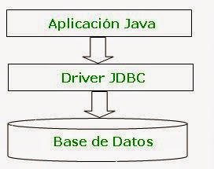
Bases de datos
(JDBC)
Módulo de Programación.
CFGS Desarrollo de Aplicaciones Web
IES Gran Capitán

Slide 2
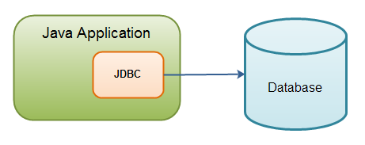
Java JDBC
La API Java JDBC (Java Database Connectivity) permite que las aplicaciones Java se conecten a bases de datos relacionales como MySQL, PostgreSQL, MS SQL Server, Oracle, etc para hacer consultas, actualizaciones, llamadas a procedimientos almacenados y obtener metadatos sobre la base de datos.
La API Java JDBC es parte del SDK básico de Java SE.

Slide 3


Java JDBC
Es independiente de la base de datos.
No es independiente de SQL.
No es para bases de datos no relacionales.
Pasos típicos de una aplicación:
Cargar controlador JDBC (opcional desde Java 6).
Abrir una conexión con la base de datos.
Crear un objeto Statement.
Actualizar la base de datos con una sentencia SQL.
Consultar la base de datos con una sentencia SQL.
Cerrar las conexiones.
Ejemplo
Más información

Slide 4
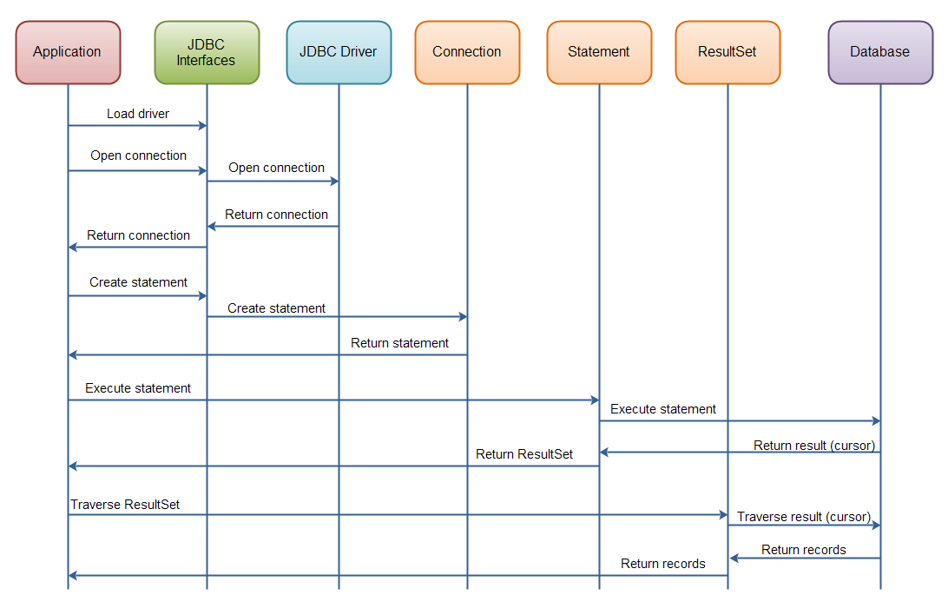

Slide 5
JDBC Driver
Un driver JDBC es un conjunto de clases Java que implementan las interfaces JDBC y se dirigen a una base de datos específica.
Los driver JDBC generalmente los proporciona el proveedor de la base de datos, pero a veces los puede proporcionar la comunidad de desarrolladores en torno a una base de datos.
Más información

Slide 6
JDBC Connection
La clase Connection representa una conexión de base de datos a una base de datos relacional.
Esta conexión puede ser de tres formas:
Con URL.
Con URL, usuario y contraseña.
Con URL y propiedades.
Se recomienda usar try-with-resources para cerrar automáticamente la conexión.
Más información

Slide 7
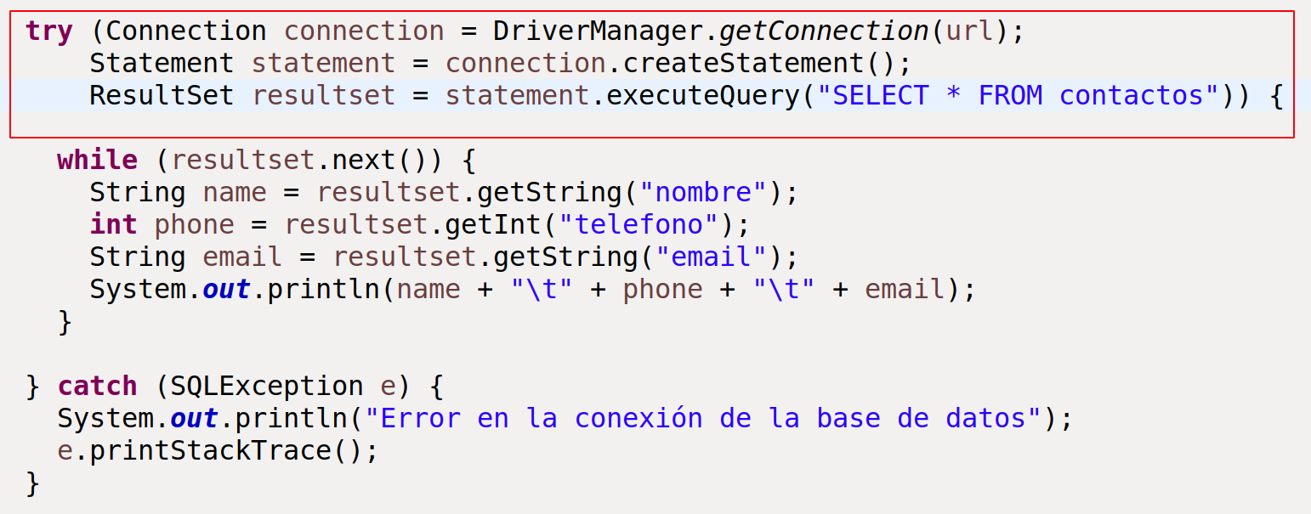

Slide 8
JDBC Statement
La interfaz Java JDBC Statement se utiliza para ejecutar sentencias SQL en una base de datos relacional.
Obtenemos un JDBC Statement de una conexión JDBC. Una vez que tengamos una instancia de Java Statement se puede ejecutar una consulta de base de datos o una actualización de base de datos con ella.
Más información

Slide 9
JDBC Query
Las consultas a una base de datos usando JDBC se hacen enviando sentencias SQL a la base de datos con un objeto Statement que se crea a partir de una conexión abierta y nos devuelve un objeto ResultSet con la consulta.
Más información

Slide 10
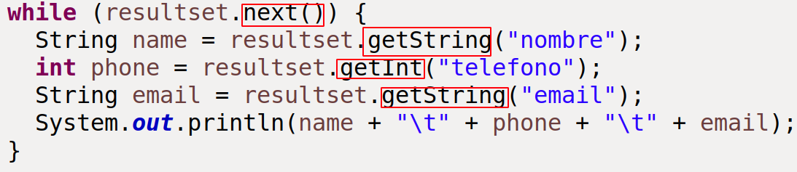
JDBC Query
El objeto ResultSet devuelto está compuesto por filas (registros) con columnas de datos (campos).
Más información

Slide 11
JDBC Query
El método next() mueve el cursor a la siguiente fila y devuelve true si existe, false en caso contrario.
Debe llamarse al menos una vez, ya que antes de la primera llamada el cursor se coloca antes de la primera fila.
Los datos de columna para la fila actual se obtienen llamando a algunos de los métodos getXXX(), donde XXX es un tipo de datos primitivo.
Más información

Slide 12
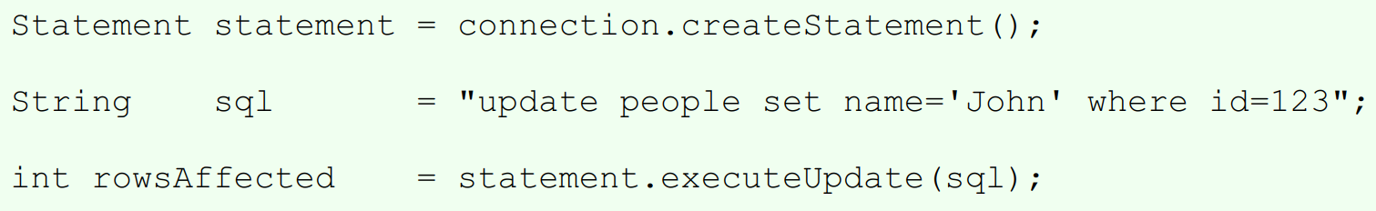
JDBC Update
Para actualizar la base de datos hay que utilizar un objeto Statement como en la consulta, pero en lugar de llamar al método executeQuery() se llama al executeUpdate().
Más información

Slide 13
JDBC ResultSet
Un ResultSet es el resultado de una consulta de base de datos a través de un Statement o un PreparedStatement.
Cuando se crea un ResultSet hay tres atributos que se pueden establecer:
Type: cómo movernos por el ResultSet.
Concurrency: si podemos actualizar o solo leer los datos.
Holdability: si el ResultSet se cierra tras un commit().
Más información

Slide 14
JDBC PreparedStatement
Un PreparedStatement es un tipo especial de Statement con algunas características adicionales:
Permite el uso parámetros en la instrucción SQL.
Fácil de reutilizar con nuevos valores de parámetros.
Puede aumentar el rendimiento de las sentencias ejecutadas.
Permite actualizaciones por lotes más fáciles.
Más información

Slide 15
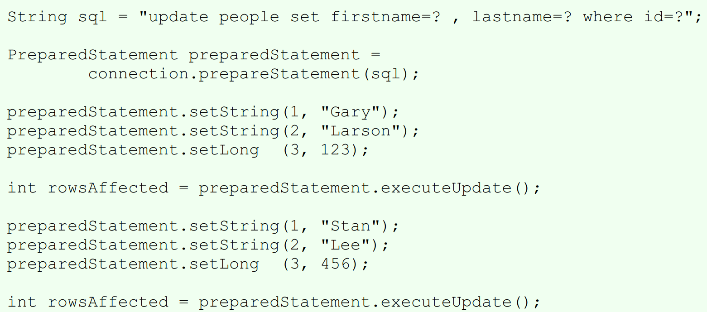
JDBC PreparedStatement
Creación
Inserción de parámetros
Ejecución
Reutilización

Slide 16
JDBC Batch Updates
JDBC Batch Updates es un conjunto de actualizaciones agrupadas y enviadas a la base de datos en un lote. Es más rápido que enviarlas una a una, esperando que termine cada una:
Menos tráfico de red en el envío de actualizaciones (solo un viaje de ida y vuelta).
Se podrían ejecutar actualizaciones en paralelo.
Podemos usarlo con Statement y PreparedStatement.
Más información

Slide 17
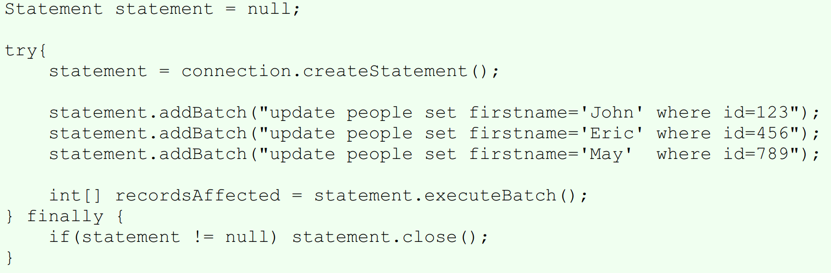
JDBC Batch Updates
Añadimos al lote
Ejecutamos el lote

Slide 18
JDBC Transactions
Una transacción es un conjunto de acciones que se llevarán a cabo como una única acción atómica. O se realizan todas las acciones, o no se realiza ninguna.
La iniciamos con connection.setAutoCommit(false) y después ejecutamos las consultas y actualizaciones.
Si algo falla deshacemos todo con connection.rollback();
Si hay todo bien confirmamos con connection.commit();
Más información

Slide 19
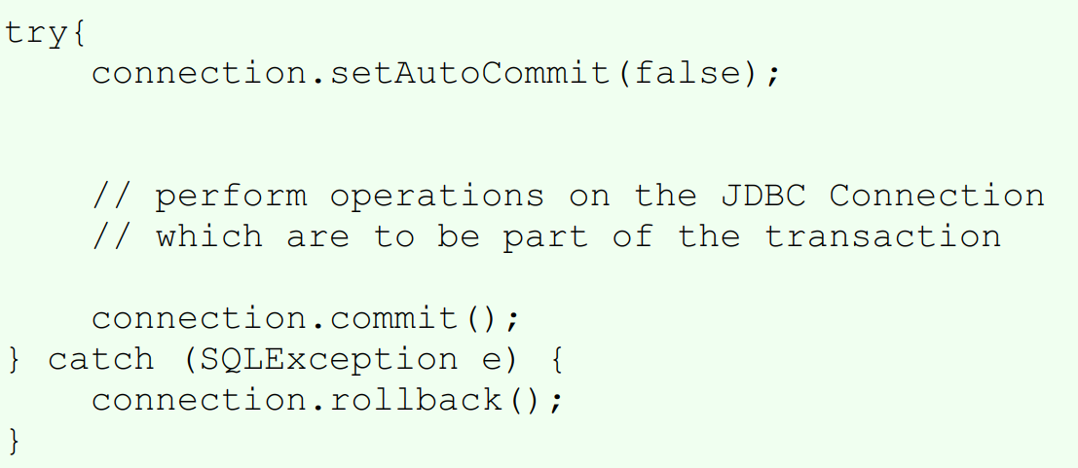
Más información

Slide 20
JDBC CallableStatement
Un CallableStatement se usa para llamar a procedimientos almacenados en una base de datos.
Algunas operaciones pesadas de la base de datos pueden beneficiarse en cuanto al rendimiento si se ejecutan dentro del mismo espacio de memoria que el servidor de la base de datos, como un procedimiento almacenado.
Podemos pasarle parámetros y recoger los valores devueltos.
Más información

Slide 21
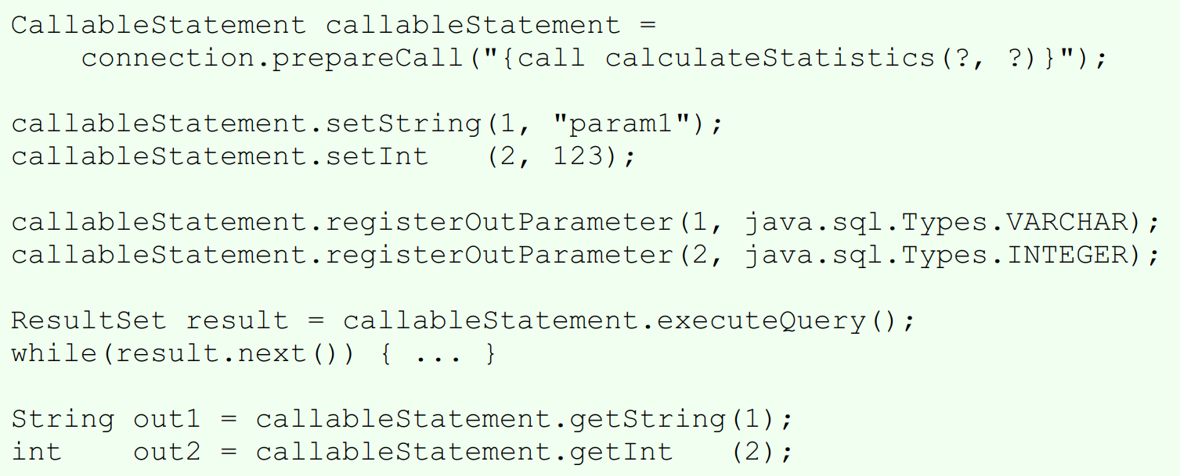
JDBC CallableStatement
Más información

Slide 22
JDBC DatabaseMetaData
A través de la interfaz DatabaseMetaData se pueden obtener metadatos sobre la base de datos a la que nos hemos conectado.
Por ejemplo, podemos ver las tablas definidas en la base de datos, las columnas de cada tabla, si las características dadas son compatibles, etc.
Más información

